Slide 1
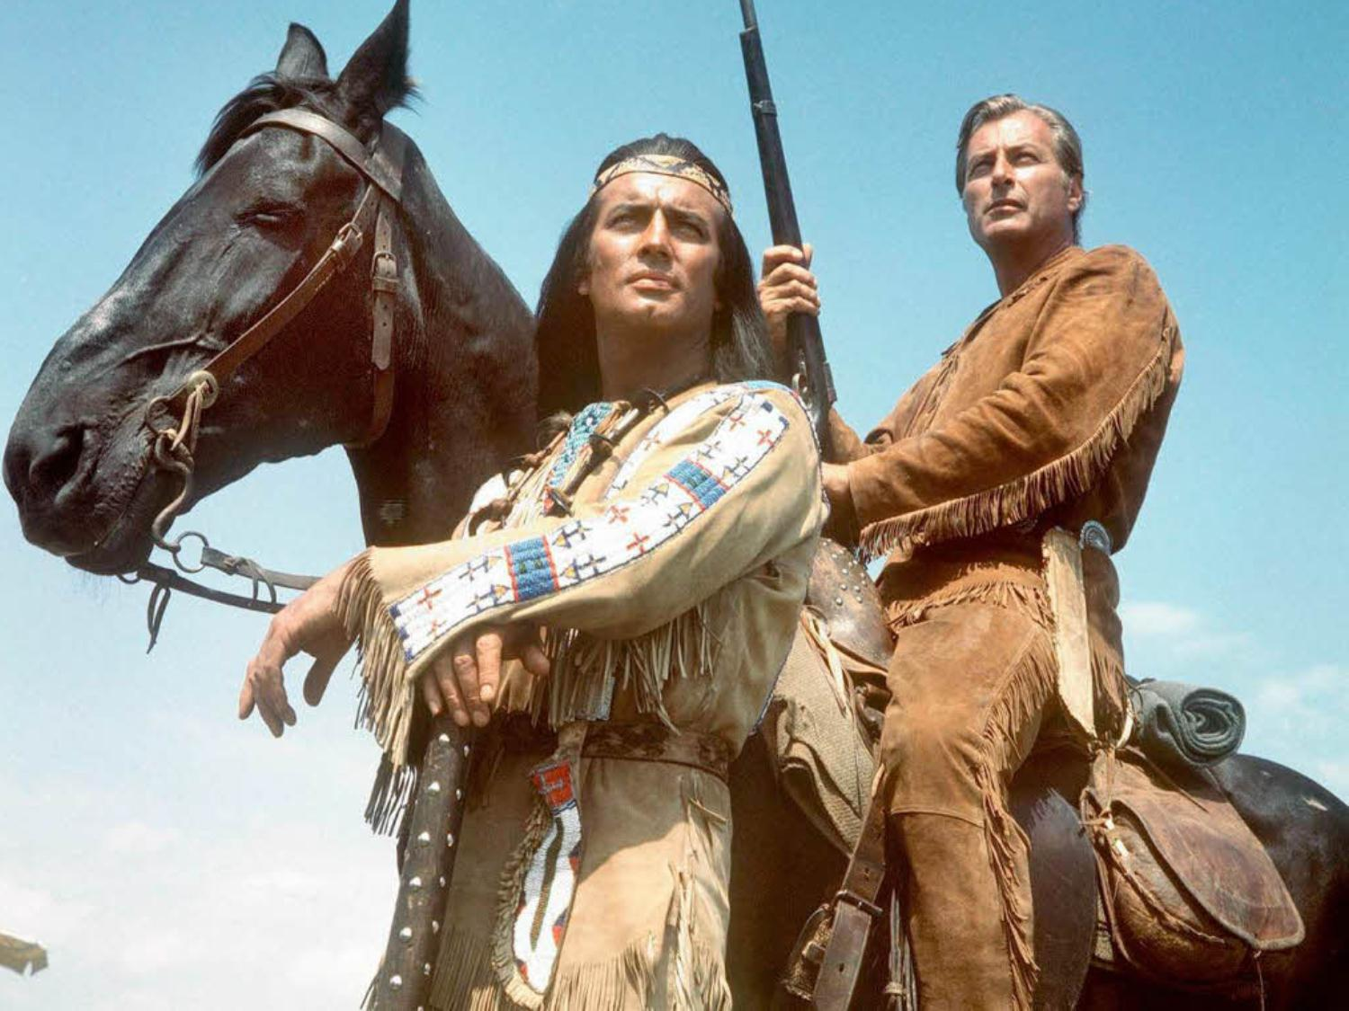
Karl May
VINETOU

Slide 2
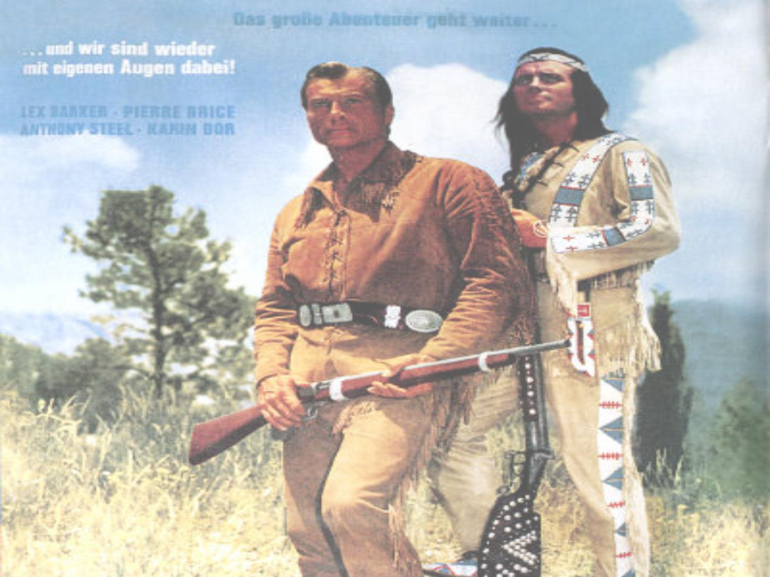
Zgodba
Poučevanje
Merjenje poti za vlak
Prihod indijancev
Smrt Belega očeta
Maščevanje indijancev
Pobratenje
Odhod v mesta belcev
Smrt Nšo-či in Inču Čune
Pokop
Lov na Santerja

Slide 3
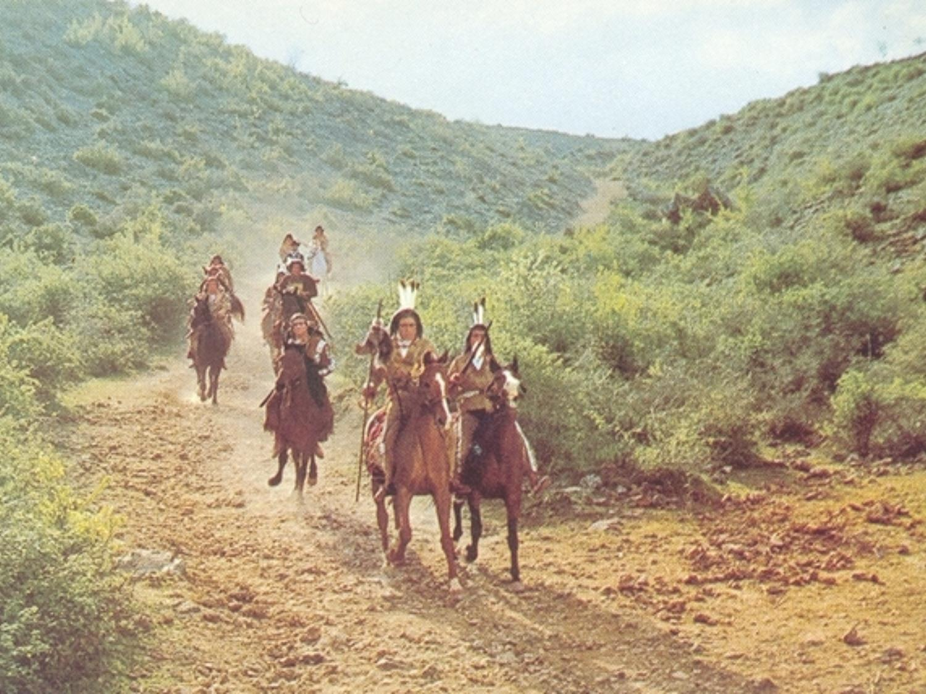
Namišljeno ime
Junak iz plemena Apačev
Osnova za več filmov
Pripovedovanje v prvi osebi (Karl/Old Shatterhand)
Dogajalni kraj: Divji zahod

Slide 4
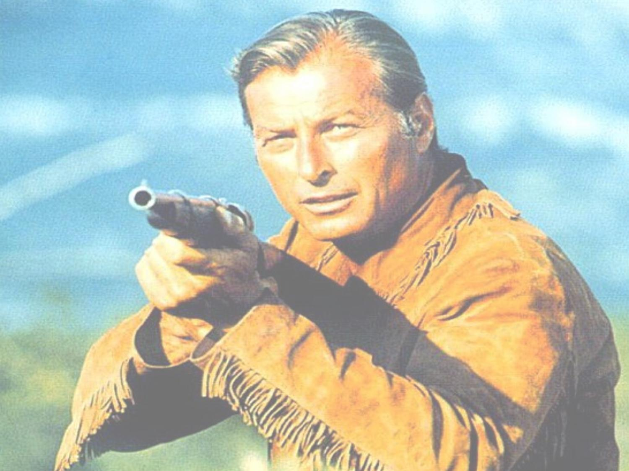
Karl/Old Shatterhand
Je pripovedovalec
Nemec
Velika telesna moč in spretnost z orožjem
Domači učitelj v St. Luisu, kasneje geodet in nato westman
Dogodivščine opisuje v knjigah

Slide 5
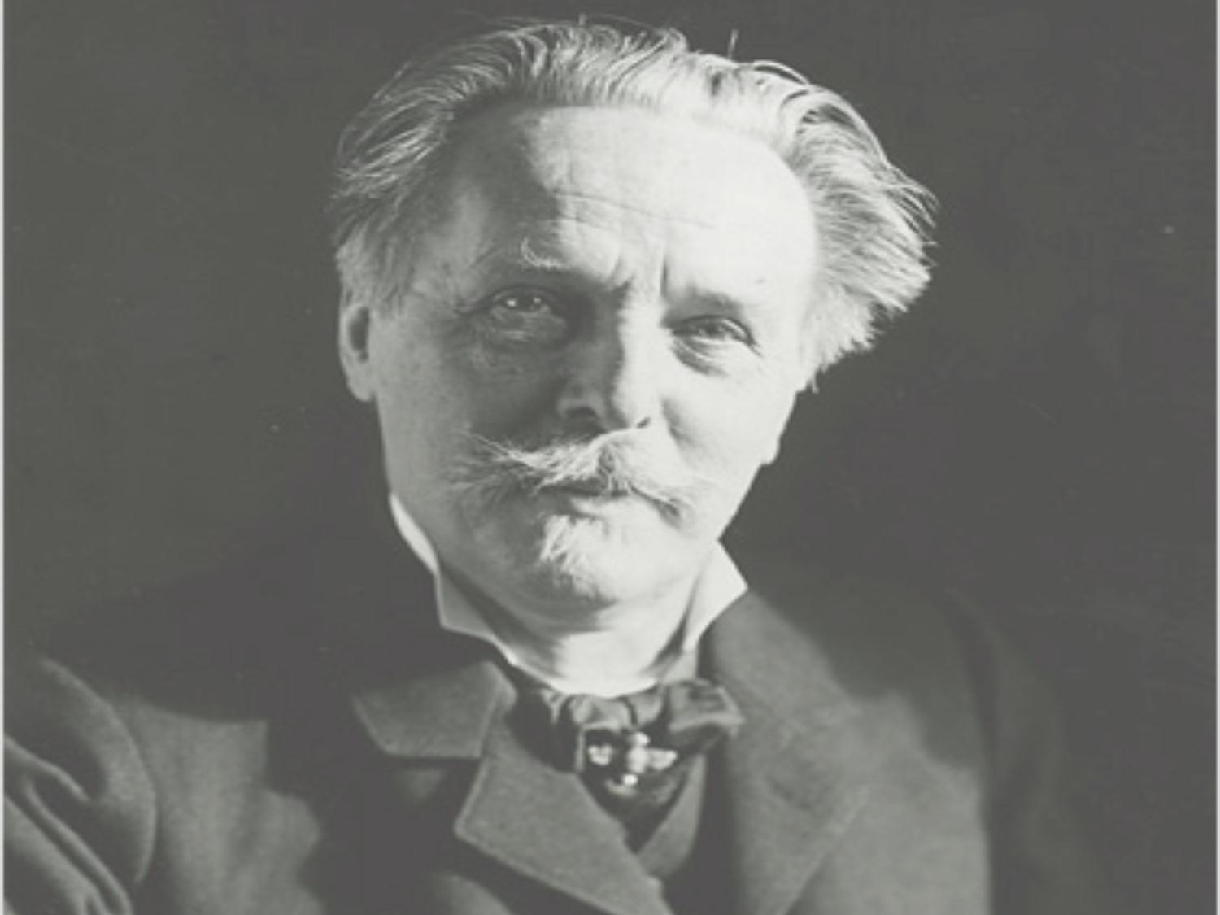
Pisatelj
Karl Friedrich May – 25.2.1842-30.3.1912
Piše v prvi osebi kot Old Shatterhand
Zgodbe o Divjem zahodu in Bližnjem vzhodu
Izgubi stik z realnostjo
Znana dela: Vinetou, Benito Juarez, Old Surehand, Lovci na sužnje, Po puščavi itd.

Slide 6
Viri in literatura
http://sl.wikipedia.org/wiki/Karl_May
http://ais.badische-zeitung.de/piece/00/ab/84/81/11240577.jpg
http://sl.wikipedia.org/wiki/Vinetou
http://upload.wikimedia.org/wikipedia/eo/9/9d/Lex_Barker_as_Old_Shatterhand.jpg
Knjiga: Karl May, Vinetou, Mladinska knjiga, Ljubljana 1965

